Slide 1
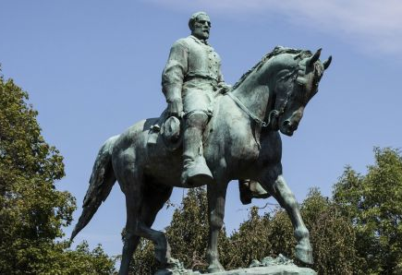
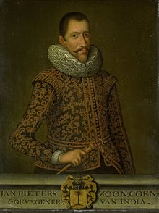
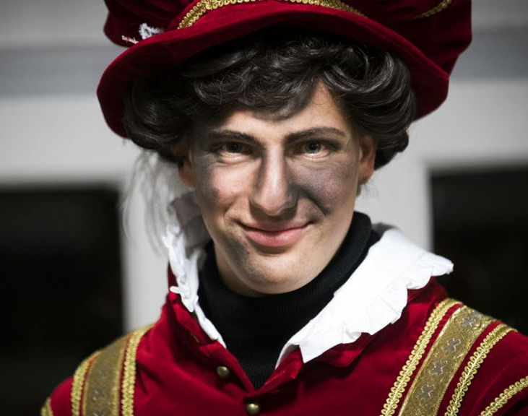
Introductie
Praktische opdracht: betwist erfgoed
Notes:
1

Slide 2
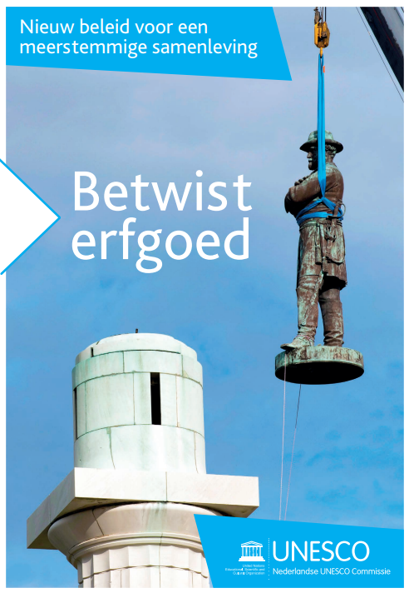
Betwist erfgoed
Vorm tweetallen en meld deze bij mij
Ga op zoek naar een boeiend erfgoeditem
UNESCO-brochure ‘betwist erfgoed’ als startpunt
Notes:
2

Slide 3
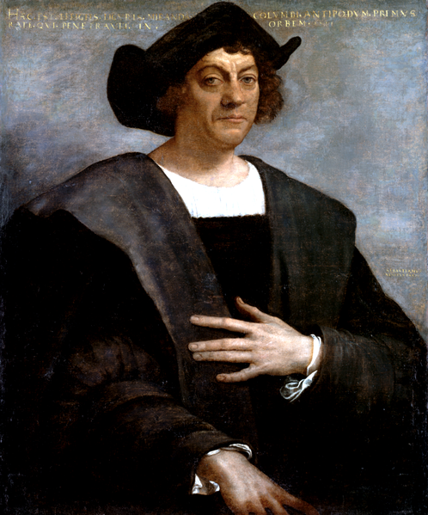
Praktische opdracht Betwist erfgoed
Notes:
3

Slide 4
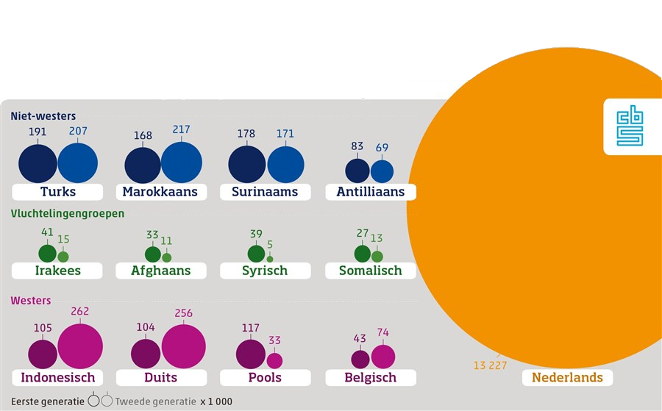
Kernbegrippen
Nationaal erfgoed en nationale identiteit
Globalisering en sociale media
Identiteit: inclusie en exclusie
Notes:
4

Slide 5
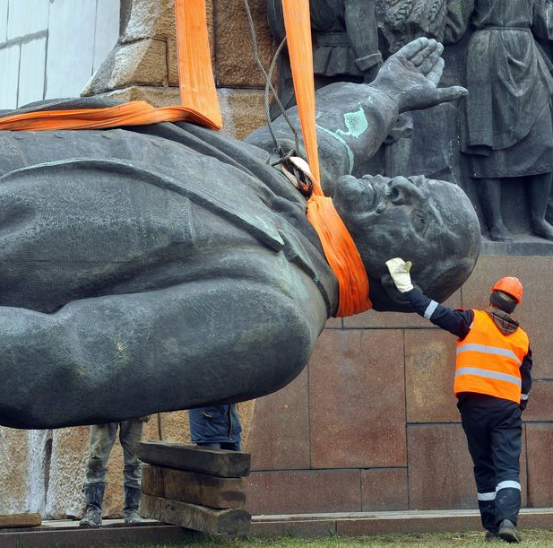
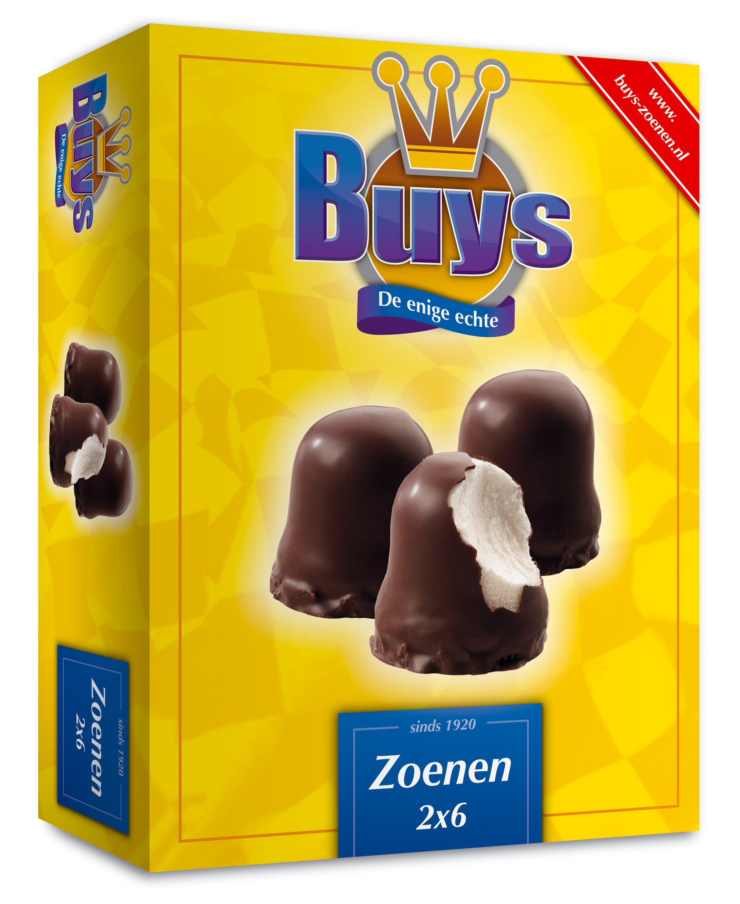
Adviezen UNESCO-brochure
Behouden
Aanpassen
Verwijderen
Notes:
5

Slide 6
Betwist erfgoed
Ga in tweetallen op zoek naar een boeiend erfgoeditem
UNESCO-brochure ‘betwist erfgoed’ als startpunt
Een rubric volgt in de volgende bijeenkomst
Notes:
6

Slide 7
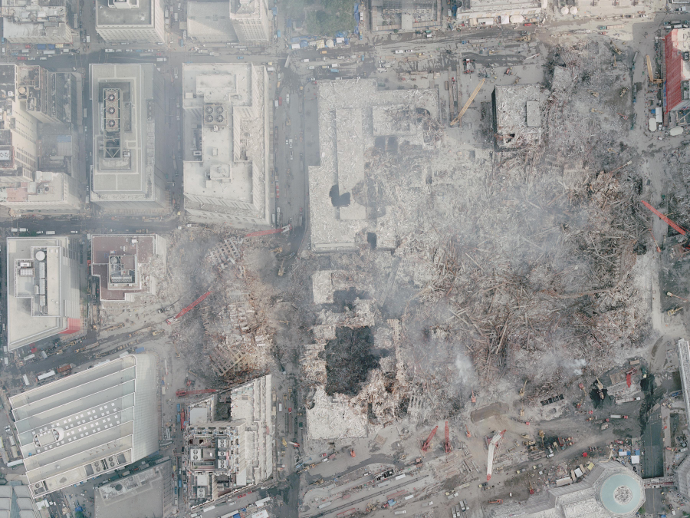
Praktische opdracht Betwist erfgoed
Notes:
7

Slide 8
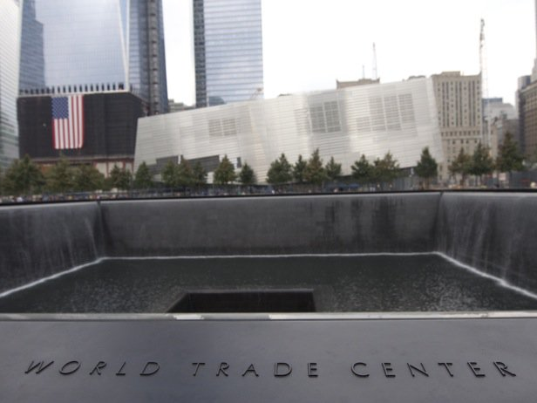
Notes:
8

Slide 9
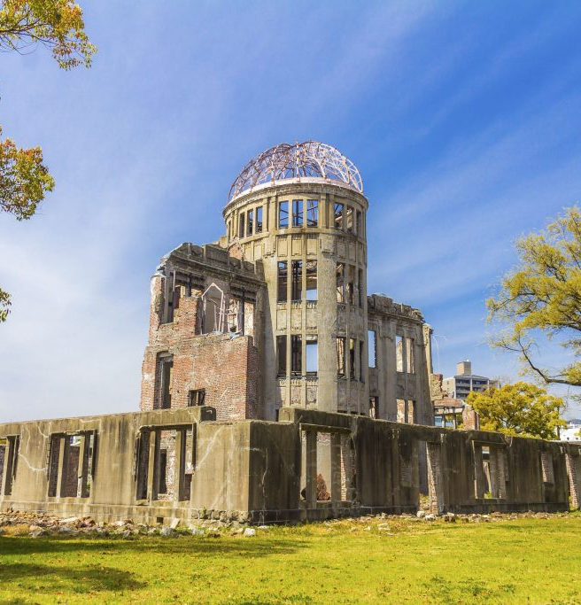
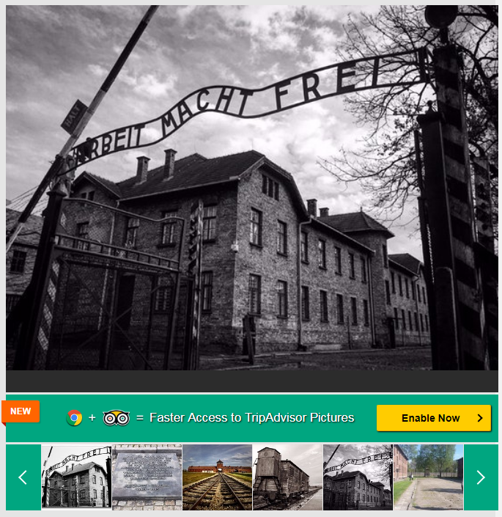
Contrasterende erfgoedvisies
Waardigheid of ‘dark tourism’
Notes:
9

Slide 10
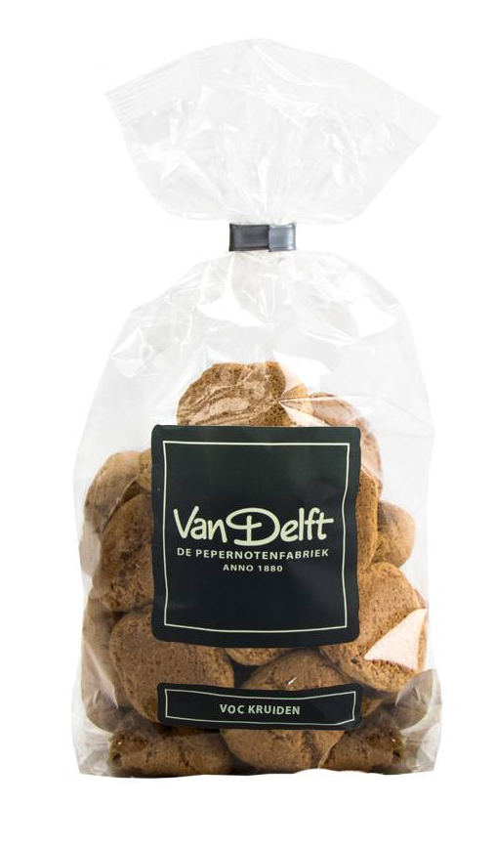
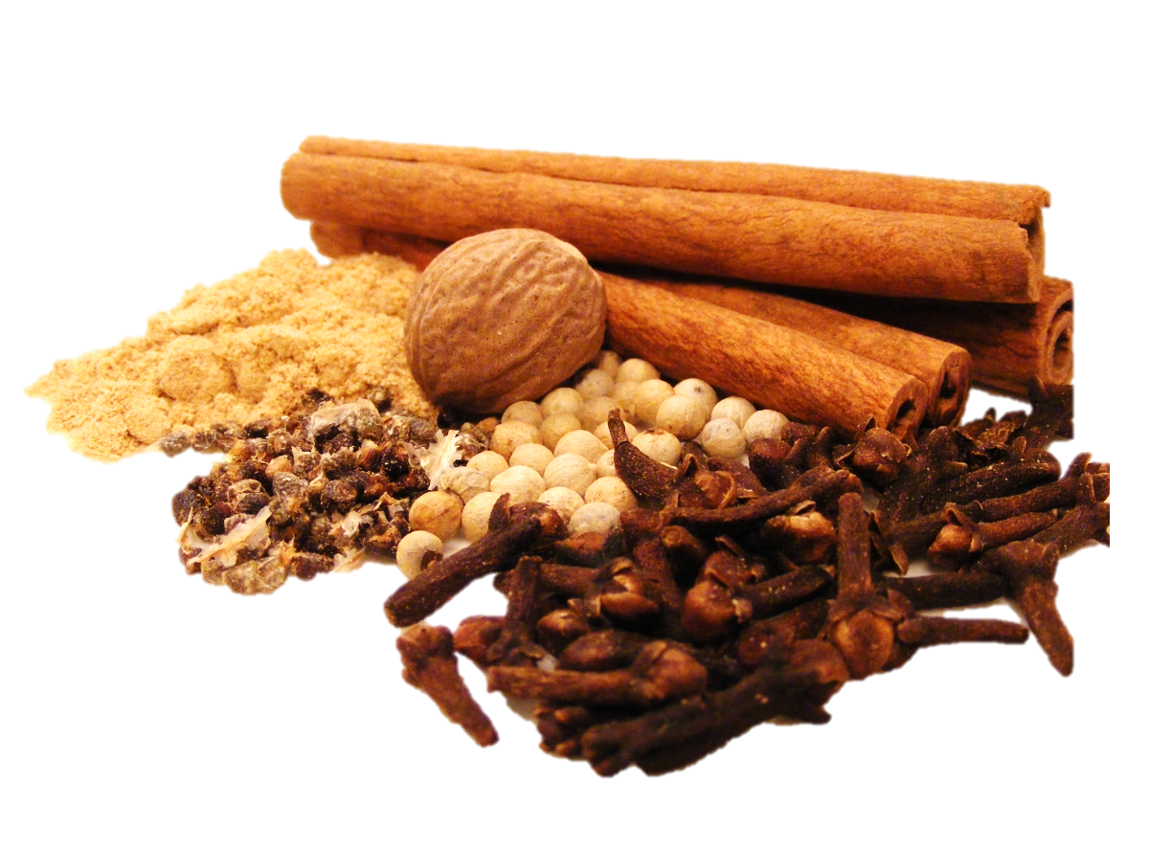
VOC KRUIDEN
Notes:
10

Slide 11
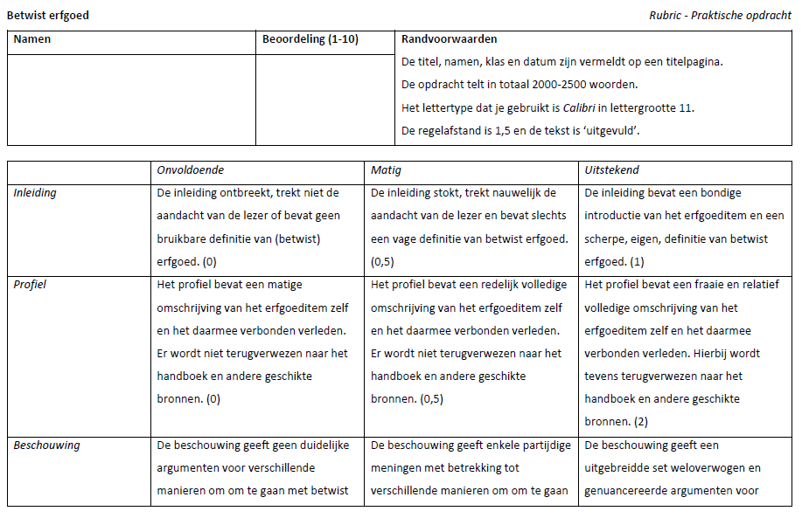
VOC KRUIDEN
Notes:
11

Slide 12
Praktische opdracht Betwist erfgoed
Notes:
12

Slide 13
Contrasterende erfgoedvisies
Multiperspectiviteit
Notes:
13

Slide 14
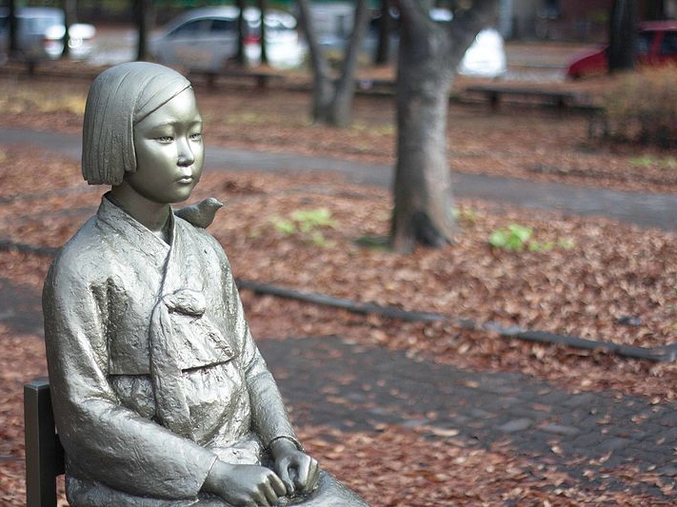
Statue of peace Korean comfort women
Notes:
14

